Slide 1

MARCOS DE GESTIÓN Y ESTRUCTURA
Teorías Organizacionales
Evolución histórica, modelos estructurales y paradigmas clave en la gestión empresarial.

Slide 2
PERSPECTIVA HISTÓRICA
Evolución Cronológica de las Teorías
1900 – 1930
1930 – 1950
1950 – 1970
1980 – Presente
Era Clásica
Era Humanista
Era Sistémica
Era Contemporánea
Enfoque en eficiencia de producción, tareas y estructura jerárquica rígida.
Prioridad en aspectos emocionales, motivación y dinámica de grupos.
Organización vista como sistema abierto interconectado con el entorno.
Enfoque en capacidades, institucionalismo y adaptabilidad estratégica.

Slide 3
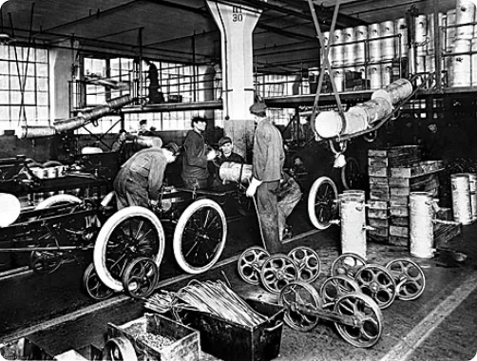
FREDERICK WINSLOW TAYLOR (1911)
1. Administración Científica
Estudio de Tiempos y Movimientos
Sustitución de métodos empíricos por estándares científicos de producción.
Especialización del Operario
Selección y entrenamiento riguroso según aptitudes individuales.
Incentivos por Salario
Remuneración basada directamente en metas de productividad alcanzadas.

Slide 4


HENRI FAYOL (1916)
2. Teoría Clásica y Funcional
Estructura Formal
Proceso Administrativo
14 Principios
Organización basada en departamentos, niveles jerárquicos y unidad de mando.
Cinco funciones universales: Planear, Organizar, Dirigir, Coordinar y Controlar.
Normas guía como la división del trabajo, disciplina y equidad organizativa.

Slide 5
MAX WEBER (1924)
3. Teoría de la Burocracia
Autoridad Racional-Legal
Impersonalidad
Carrera Profesional
Legitimidad basada en normas escritas y reglamentos oficiales.
Decisiones tomadas según reglas previas sin favoritismos personales.
Promoción y selección basadas en competencia técnica y méritos.

Slide 6

ELTON MAYO (1930)
4. Teoría de las Relaciones Humanas
Efecto Hawthorne
La atención recibida incrementa la productividad del trabajador.
Organización Informal
Surgimiento de normas grupales y relaciones sociales no oficiales.
Motivación Social
Reconocimiento y sentido de pertenencia superan el factor económico.

Slide 7


Slide 8
CHESTER BARNARD (1938)
5. Teoría de los Sistemas Cooperativos
Eficacia Organizacional
Eficiencia Individual
Cumplimiento efectivo de los objetivos corporativos globales.
Satisfacción de los motivos e incentivos de cada colaborador.

Slide 9
DOUGLAS MCGREGOR (1960)
6. Teoría X y Teoría Y
PARADIGMA X
PARADIGMA Y
Visión Tradicional
Visión Humanista
Considera que las personas evitan el trabajo y requieren control estricto.
Asume el trabajo como fuente de satisfacción y autocontrol creativo.

Slide 10
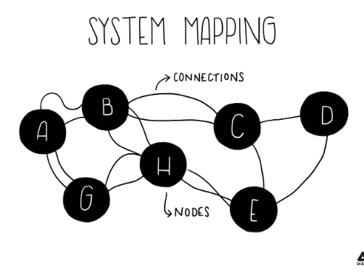
LUDWIG VON BERTALANFFY (1968)
7. Teoría General de Sistemas
Sistemas Abiertos
Intercambio constante de energía, materia e información con el entorno.
Sinergia e Interdependencia
El todo genera mayor impacto que la suma de sus partes individuales.
Entropía Negativa
Capacidad de autorregulación para evitar la desorganización interna.

Slide 11
HERBERT SIMON (1957)
8. Teoría del Comportamiento
Racionalidad Limitada
Proceso Decisorio
Soluciones Satisfactorias
Las decisiones se ven acotadas por la información disponible y el tiempo.
El núcleo esencial de la administración radica en la toma de decisiones.
Búsqueda de opciones viables en lugar de la optimización perfecta.

Slide 12
BURNS, STALKER Y WOODWARD (1960S)
9. Teoría Contingencial
Ausencia de Absolutos
Estructuras Mecánicas
Estructuras Orgánicas
No existe una única estructura ideal aplicable a todas las organizaciones.
Adecuadas para entornos estables, predictivos y poco cambiantes.
Diseñadas para adaptarse con rapidez a entornos altamente dinámicos.

Slide 13
KURT LEWIN Y COLABORADORES
10. Desarrollo Organizacional (DO)
PASO 01
PASO 02
PASO 03
Diagnóstico
Intervención
Evaluación
Identificación de problemas y cultura actual.
Aplicación de acciones planificadas de cambio.
Medición de impactos en el clima y desempeño.

Slide 14
ENFOQUES MODERNOS
11. Institucionalismo y Recursos
Teoría Institucional
Recursos y Capacidades
DiMaggio y Powell (1983)
Jay Barney (1991)
Búsqueda de legitimidad social e isomorfismo estructural en el sector.
Generación de ventajas competitivas mediante activos valiosos e inimitables.

Slide 15
SÍNTESIS COMPARATIVA
Paradigmas: Clásico vs. Moderno
Dimensiones | Enfoque Clásico | Enfoque Moderno
Visión Humana | Recurso mecánico y ejecutor | Agente decisor y estratégico
Estructura | Rígida, jerárquica y centralizada | Orgánica, flexible y en red
Entorno | Sistema cerrado y predecible | Sistema abierto y contingente

Slide 16
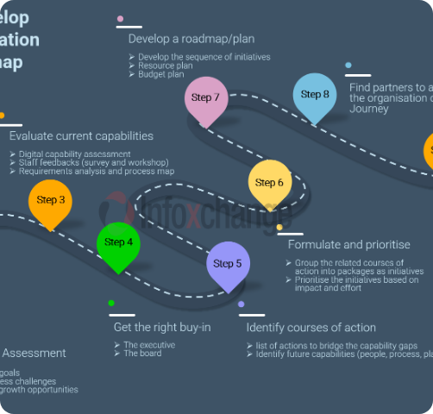
SÍNTESIS FINAL
La Organización del Siglo XXI
Las teorías organizacionales combinan la eficiencia operativa clásica con la agilidad estratégica del entorno digital.

Slide 17
